Slide 1
Заголовок слайда, 56/0.8
Основной текст, 18/1.0
Привязывается к базовым линиям
Проснувшись однажды утром после беспокойного сна, Грегор Замза обнаружил, что он у себя в постели превратился в страшное насекомое. Лежа на панцирнотвердой спине, он видел, стоило ему приподнять голову, свой коричневый, выпуклый, разделенный дугообразными чешуйками живот, на верхушке которого еле держалось готовое вот-вот окончательно сползти одеяло. Его многочисленные, убого тонкие по сравнению с остальным телом ножки беспомощно копошились у него перед глазами. «Что со мной случилось?» — подумал он. Это не было сном. Его комната, настоящая, разве что слишком маленькая, но обычная комната, мирно покоилась в своих четырех хорошо знакомых стенах. Над столом, где были разложены распакованные образцы сукон — Замза был коммивояжером, — висел портрет, который он недавно вырезал из иллюстрированного журнала и вставил в красивую золоченую рамку. На портрете была изображена дама в меховой шляпе и боа, она сидела очень прямо и протягивала зрителю тяжелую меховую муфту, в которой целиком исчезала ее рука. Затем взгляд Грегора устремился в окно, и пасмурная погода — слышно было, как по жести подоконника стучат капли дождя — привела его и вовсе в грустное настроение. «Хорошо бы еще немного поспать и забыть всю эту чепуху», — подумал он, но это было совершенно неосуществимо, он привык спать на правом боку, а в теперешнем своем...
Текст для сносок и примечаний,
14/1.0. Привязы- вается к базо-
вым линиям
1
Подзаголовки, 30/1.0
Подзаголовки, 24/1.0
Заголовок шмуцтитула,
96/0.8

Slide 2
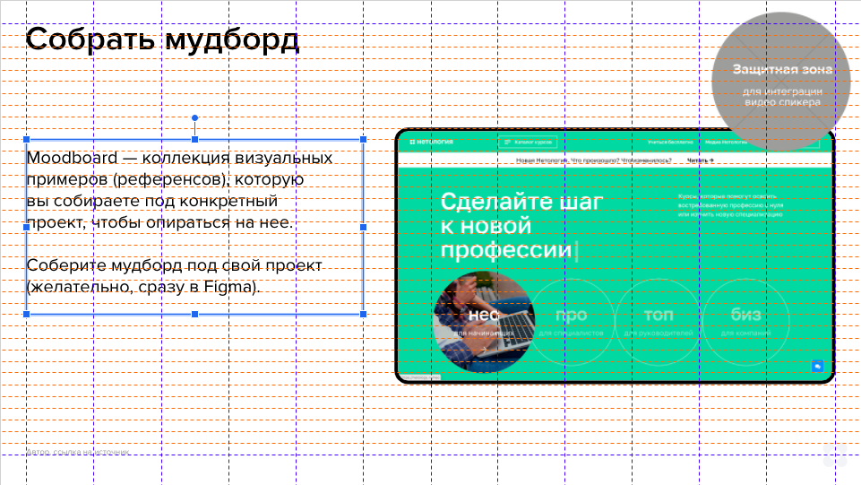

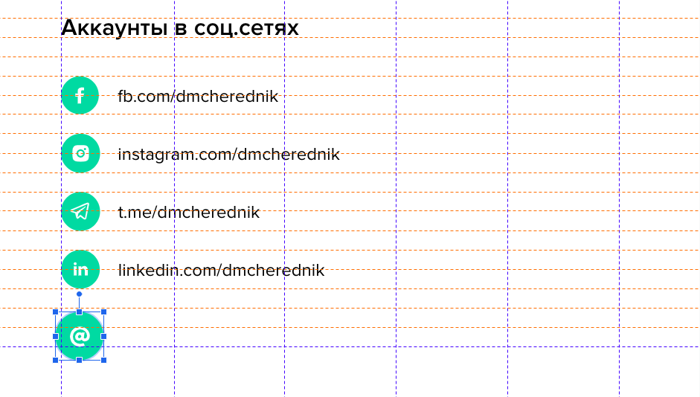
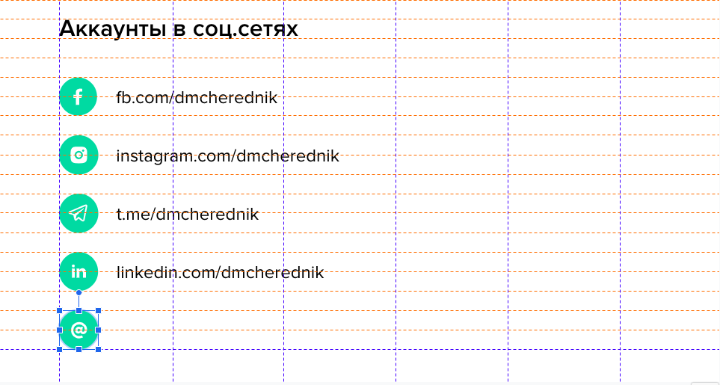
Как использовать сетку для расположения текста и объектов
Сетка – это вертикальные и горизонтальные направляющие линии. Все объекты необходимо масштабировать и располагать строго по ней.
Чтобы показать направляющие, вызовите контекстное меню, нажав на поле слайда, выберите раздел Направляющие — Показать направляющие. После этого выделите объект и подвиньте рамку по сетке. Чтобы форма объекта не изменялась при увеличении, зажмите клавишу shift.
В шаблоне заданы текстовые поля, ограниченные голубой рамкой (она появляется при нажатии на текст). Старайтесь не заходить за эти поля. Чтобы вставить большее количество текста, нужно:
вызвать контекстное меню, нажав на поле слайда, выбрать раздел Направляющие — Показать направляющие;
расширить текстовый блок, состыковывая его с вертикальными и горизонтальными направляющими линиями.

Slide 3
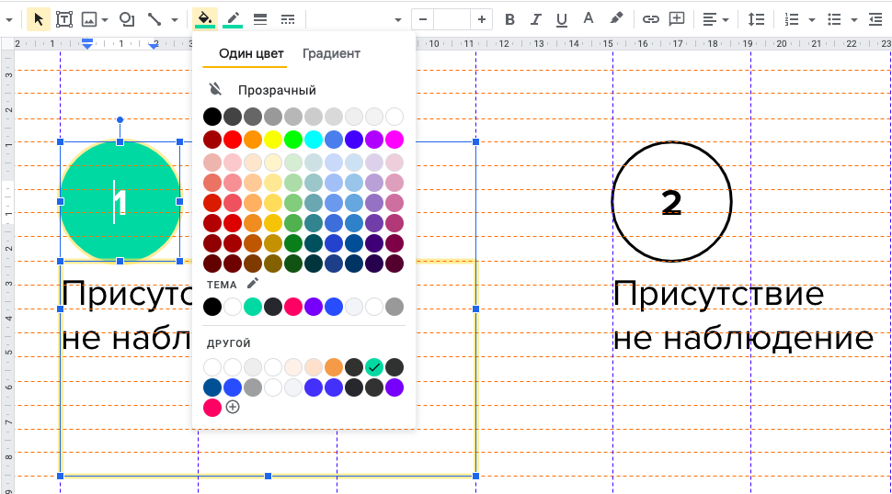
Как правильно использовать цвета темы
В шаблоне задана цветовая палитра под названием Тема. Ее можно найти
в панели инструментов во вкладках Цвет заливки, Цвет границ и Цвет текста.
Применение цветов темы:
цвет основного текста
цвет фона
цвет фона титульных слайдов, фигур, выделения текста
цвет фона тёмной версии презентации
дополнительный цвет для выделения объектов
дополнительный цвет для выделения объектов
дополнительный цвет для выделения объектов
дополнительный цвет для заливки объектов
дополнительный цвет для выделения ссылок и второстепенного текста

Slide 4
Шаблон
презентации
Руководство для создания слайдов, которые будут усиливать ваши идеи
нео

Slide 5
Навигация
1
Шаблоны
слайдов
Инструкцию о том, как пользоваться шаблоном, вы можете найти здесь
2
Дополнительные
ресурсы
Иконки и картинки
3
Готовые элементы
Мокапы, таблицы, диаграммы, фигуры

Slide 6
Оценка ремонта в квартире по фотографии
с помощью нейросети
Дипломная работа
Эдуард Муравьев
студент DS-23

Slide 7
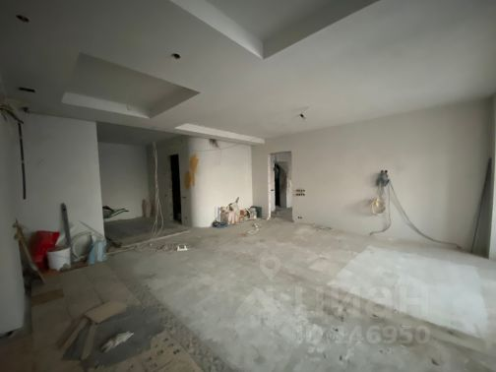
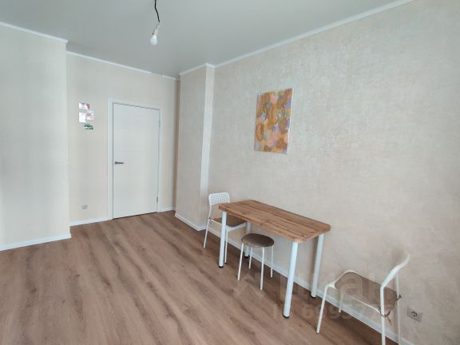
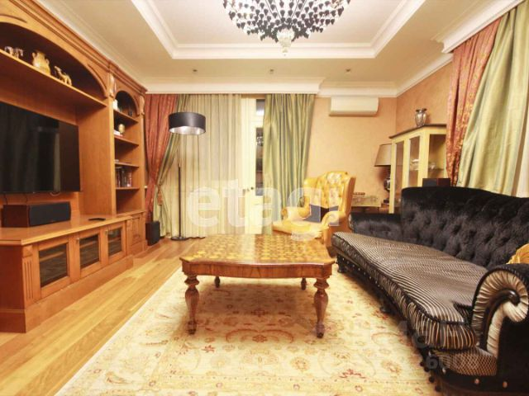
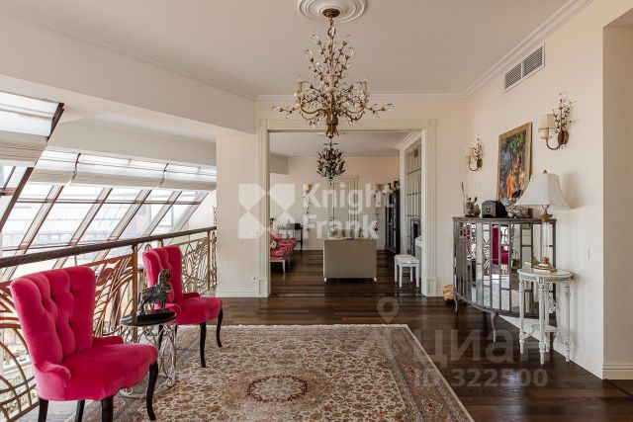
Постановка задачи
Без ремонта 2. Косметический
Построить классификатор на 4 типа градации ремонта квартиры по изображению ее интерьера с помощью нейронной сети.
В качестве размеченных данных использовались изображения в объявлениях о продаже квартир на сайте ЦИАН.
3. Евро 4. Дизайнерский

Slide 8
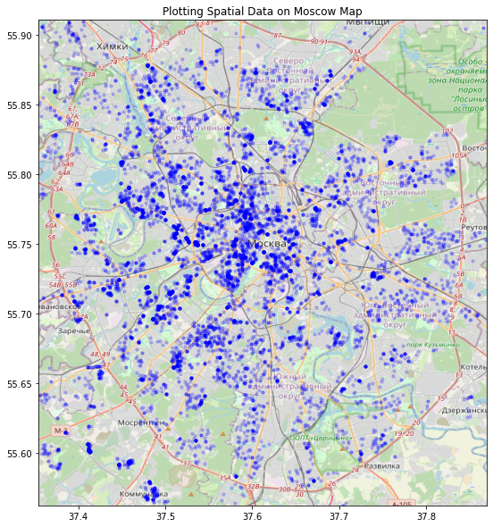
Получение данных
Адреса объявлений на карте
Информация об объявлениях и в том числе фотографии квартир были получены путем веб-скрапинга сайта cian.ru (ЦИАН).
Точки на карте были выбраны случайным образом, чтобы в выборку попало как можно больше разнородных изображений.
Использовались библиотеки request и beautiful soup. Для обхода captcha использовался парсер с бесплатный лимитом запросов в месяц.
Изображения квартир были взяты с 10 000 объявлений о продаже квартиры в Москве, из каждого объявления взято не более 3 изображений.

Slide 9
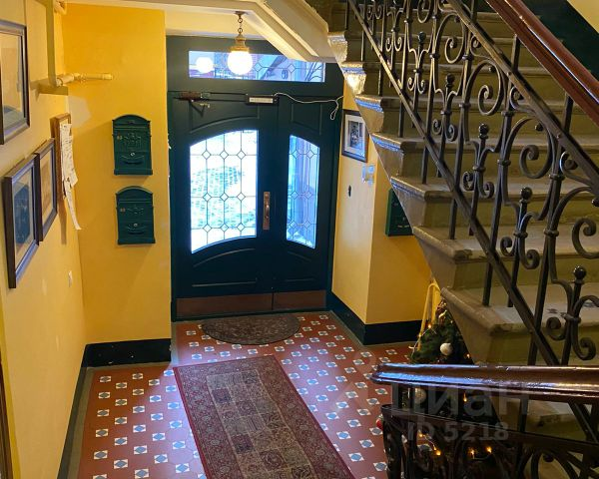
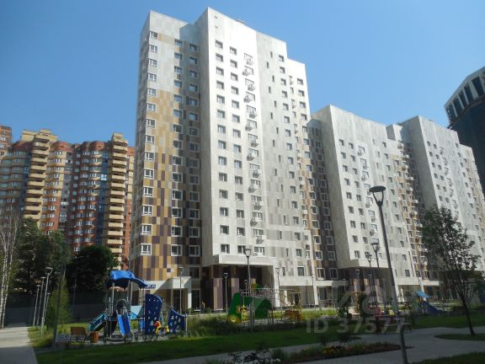
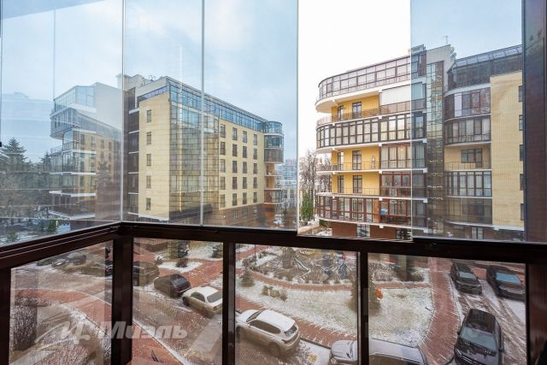
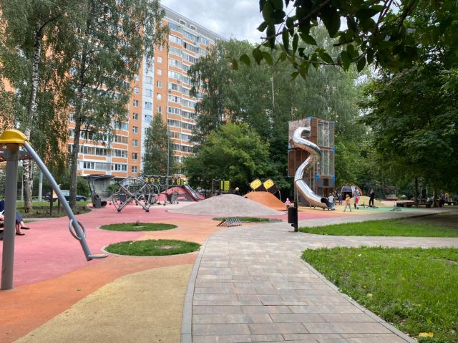
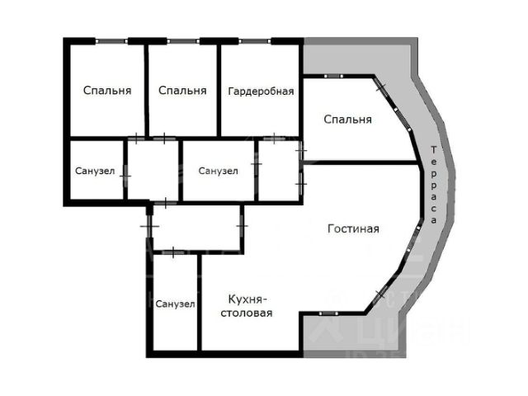
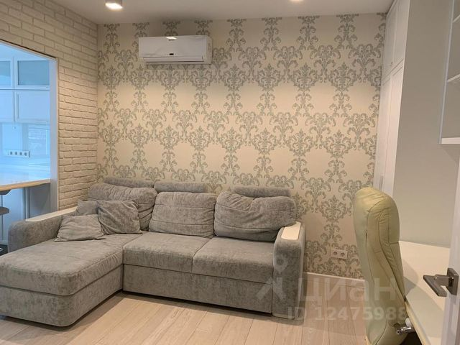
Анализ
1. Подъезд 2. Вид на дом 3. Вид из окна
Полученная выборка состояла из 29 079 изображений квартир, включающая не только интересные для классификации изображения интерьера, но и фотографии вида из окна, вида на парк, дом, подъезд, схем планировки и т.д.
Первым этапом решение задачи было разделение изображений интерьера от изображений экстерьера с помощью нейронной сети. Для этого была размечена небольшая выборка - 1200 картинок, по 200 на каждый класс (6 классов).
4. Парк и двор 5. Схема планировки 6. Интерьер

Slide 10
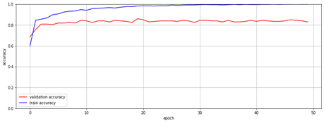
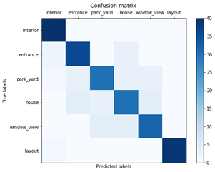
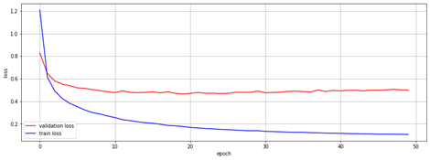
Методика решения и результаты
Архитектура нейронной сети:
Предобученная модель Xception
Выходной полносвязный слой на 6 классов
Точность на тестовой выборке 0.83.
Матрица ошибок
График зависимости точности от номера эпохи
1
2
График зависимости значения функции потерь от номера эпохи

Slide 11
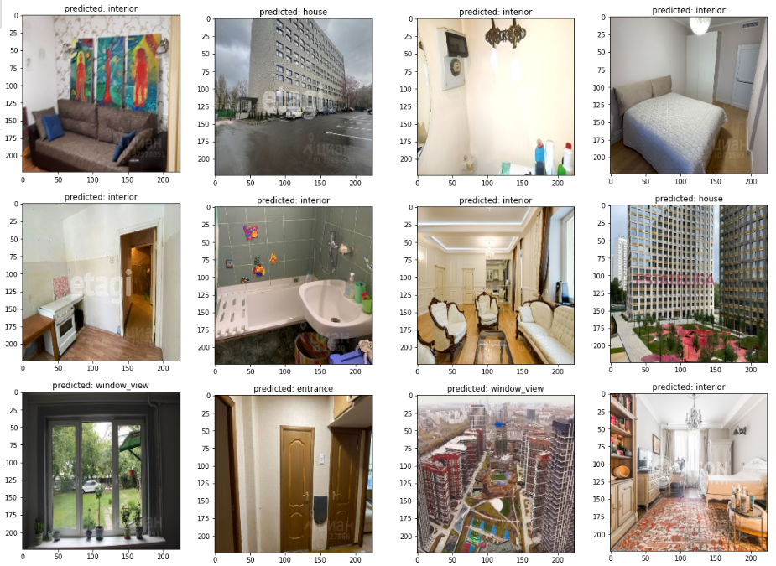
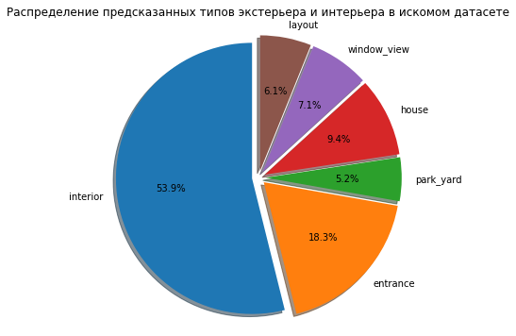
Результаты разделения интерьера и экстерьера
Изображения экстерьера и интерьера, предсказанные нейросетью
Обученная на небольшом датасете нейросеть определила 15664 изображений интерьера ( 53,9 %)

Slide 12
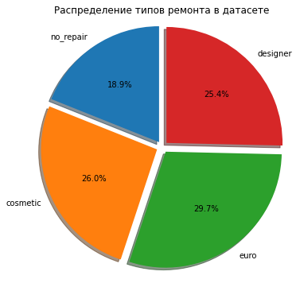
Баланс классов
После удаления изображений экстерьера баланс классов по типу ремонта стал таким:
№ | Тип ремонта | Количество изображений
1 | Без ремонта | 2967
2 | Косметический | 4070
3 | Евро | 4655
4 | Дизанейрский | 3972

Slide 13
Результаты
Для решения задачи классификации ремонта были опробованы несколько предобученных моделей:
№ | Предобученные модели | Точность на тестовой выборке
1 | VGG16 | 0.404
2 | ResNet101V2 | 0.381
3 | Xception | 0.441
4 | InceptionV3 | 0.413
5 | MobileNet | 0.439
6 | ResNet50 | 0.459

Slide 14
Аугментация изображений
В качестве предобученной модели была выбрана модель ResNet50.
Зеркальное отображение
Случайный фрагмент картинки 300х300
Яркость
До 10000 каждого класса выровнял.

Slide 15
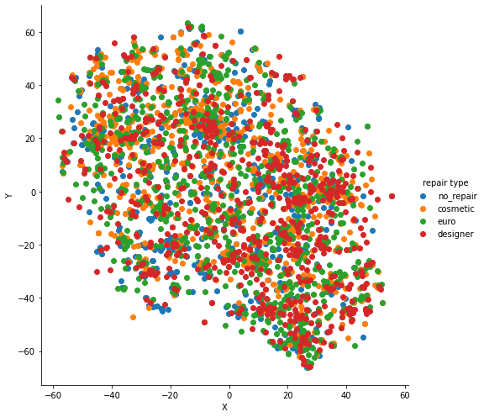
Алгоритм t-SNE
Для выяснения причин малой точности, было предложено применить к данным алгоритм понижения размерности t-SNE (алгоритм стохастического вложения соседей с t-распределением)

Slide 16
Финальная модель
В качестве предобученной модели была выбрана модель ResNet50.
Предобработка изображения для ResNet50
Архитектура нейронной сети:
Все слои модели ResNet50 (без тренировки)
Dropout(0.2)
BatchNormalization()
Dense(100)
Dense(4)
Функция активации софт-макс

Slide 17
Предсказания модели
10 картинок, где предсказалось хорошо, 10 картинок, где предсказалось неправильно (их можно подобрать и объяснить, что это отчасти косяки разметки, а не проблема модели)

Slide 18
Итоги работы
1
Проведен анализ различных параметров, связанных с загрязнением воздуха
2
Приведена модель нейронной сети, позволяющая классифицировать изображения экстерьера и интерьера
3
Работа с базой клиентов
4
Определение KPI и настройка аналитики
5
Контент и SMM-стратегия
6
Сайт и Landing Page
7
Мобильное продвижение

Slide 19
Пути развития и улучшения решения
Увеличение количества примеров в датасете
Размораживание большего количества слоев предобученной нейросети
Разделение по типу комнаты
5

Slide 20
Ссылки:
1
https://www.reg.ru/blog/mnogoznachnaya-klassifikaciya-s-pomoshchyu-keras/#Model - Многозначная классификация с помощью Keras
2
https://vc.ru/ml/138697-kak-ya-nashel-krasivuyu-kvartiru-s-horoshim-remontom-s-pomoshchyu-sobstvennoy-neyroseti - Как я нашёл красивую квартиру с хорошим ремонтом с помощью собственной нейросети
3
https://albumentations.ai/ - библиотека Albunmentation для агументации изображений
https://habr.com/ru/post/267041/ - Препарируем t-SNE
4
5
6
7

Slide 21
Спасибо за внимание
Оценка ремонта в квартире по фотографии
с помощью нейросети
Эдуард Муравьев
DS-23

Slide 22
Финальный
слайд
На финальном слайде можно
повторить название лекции
или написать призыв к действию
Иван Иванов
Эксперт по построению и повышению эффективности отделов продаж
sergio@gmail.com
fb.com/sergio

Slide 23
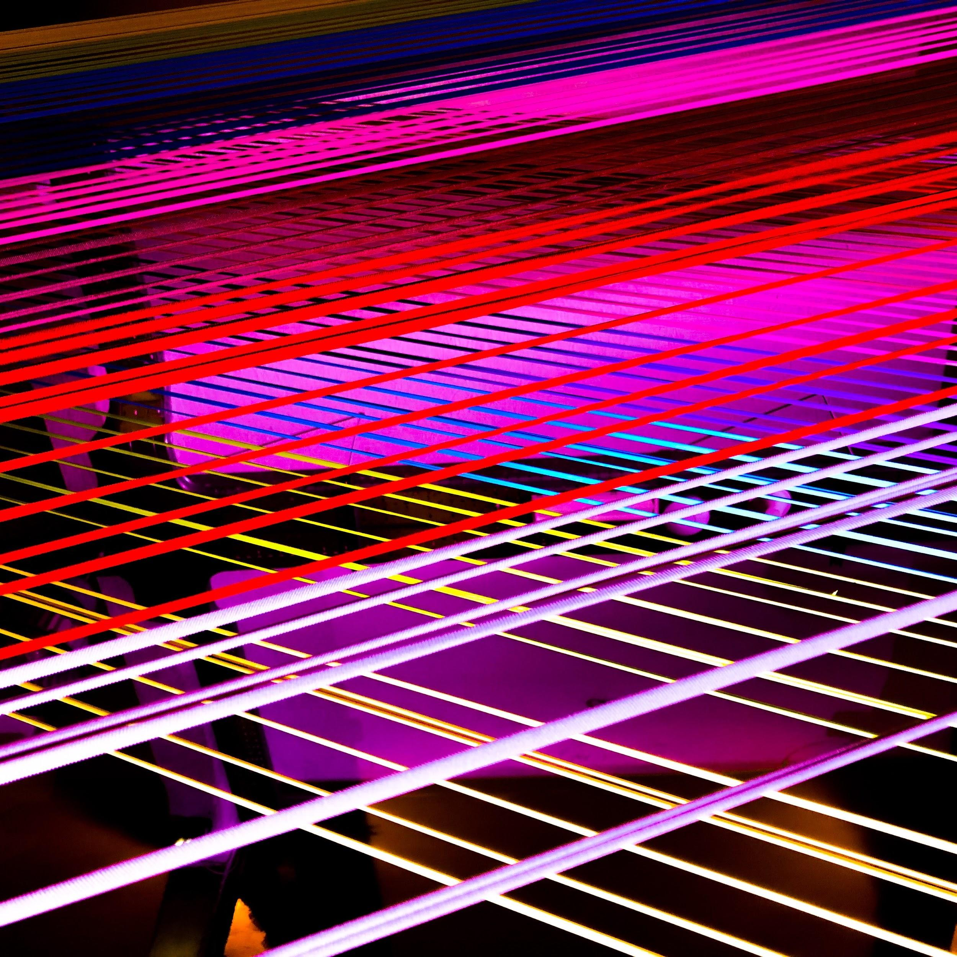
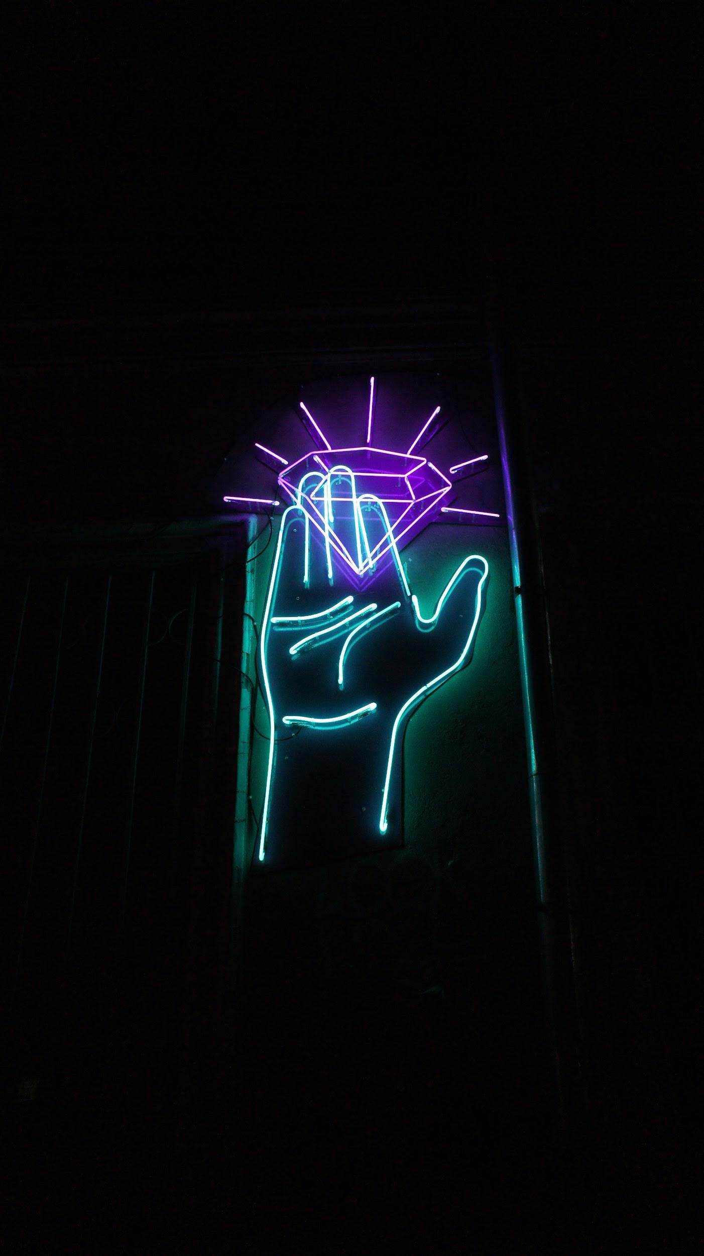

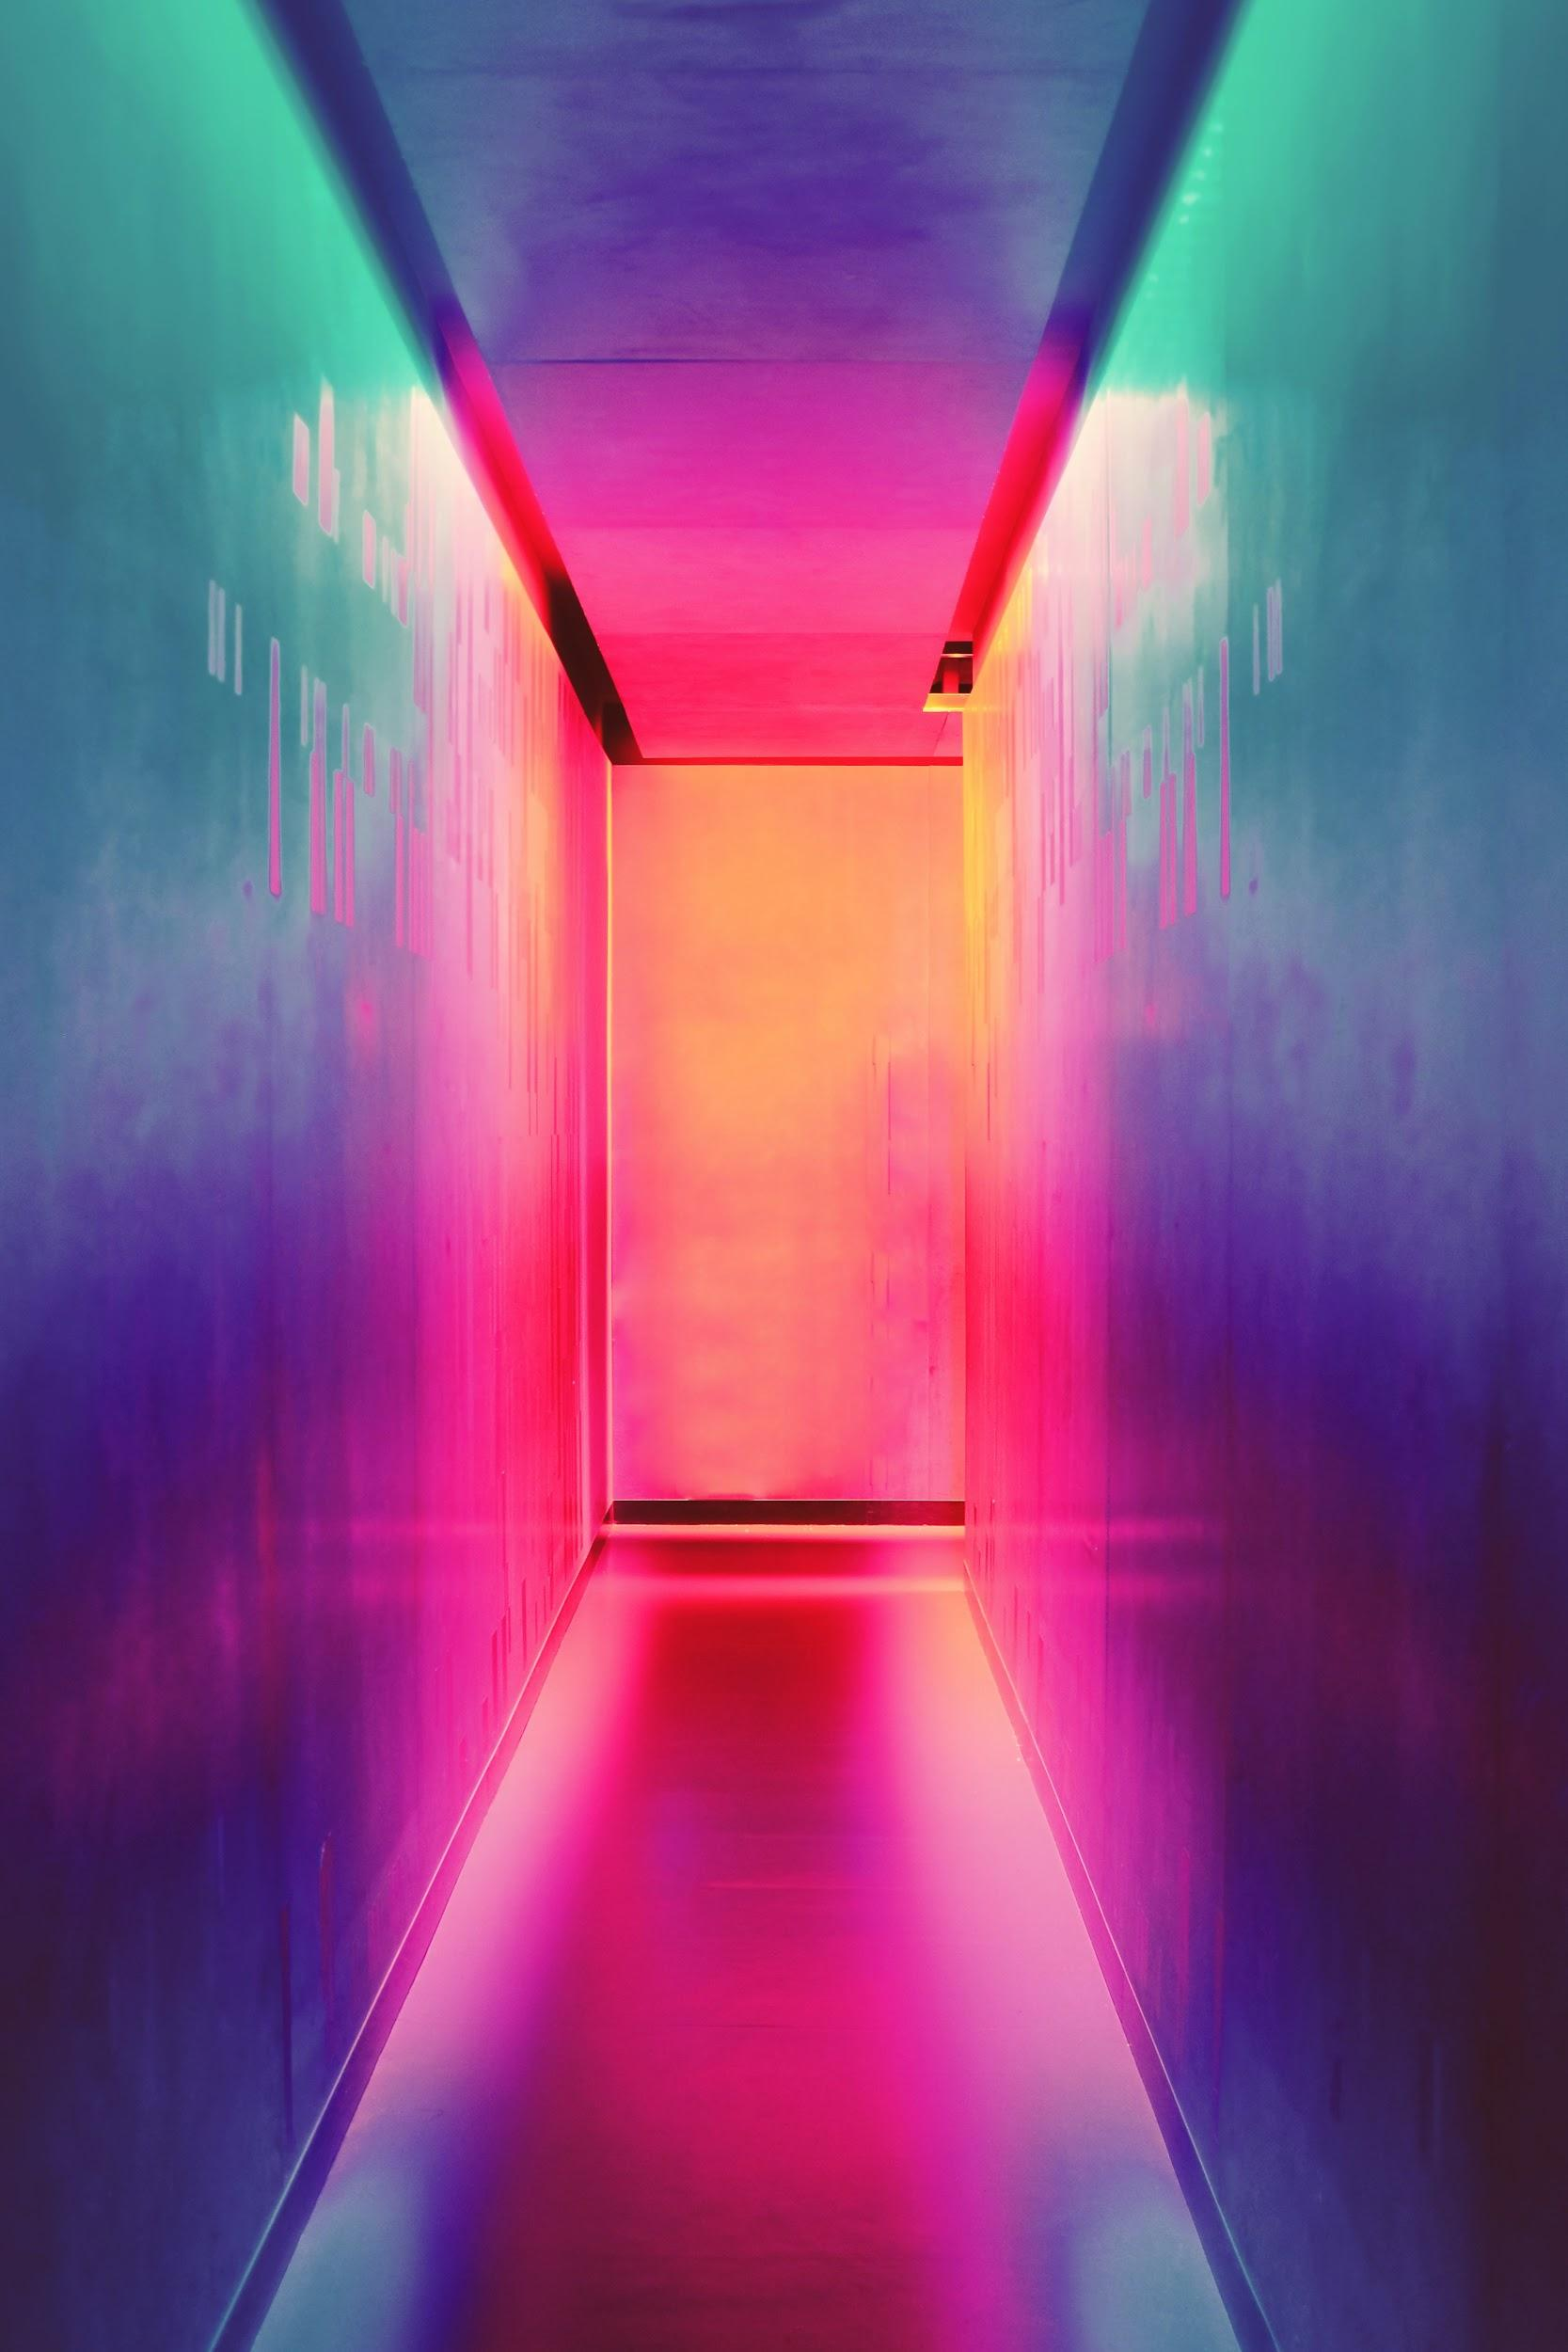
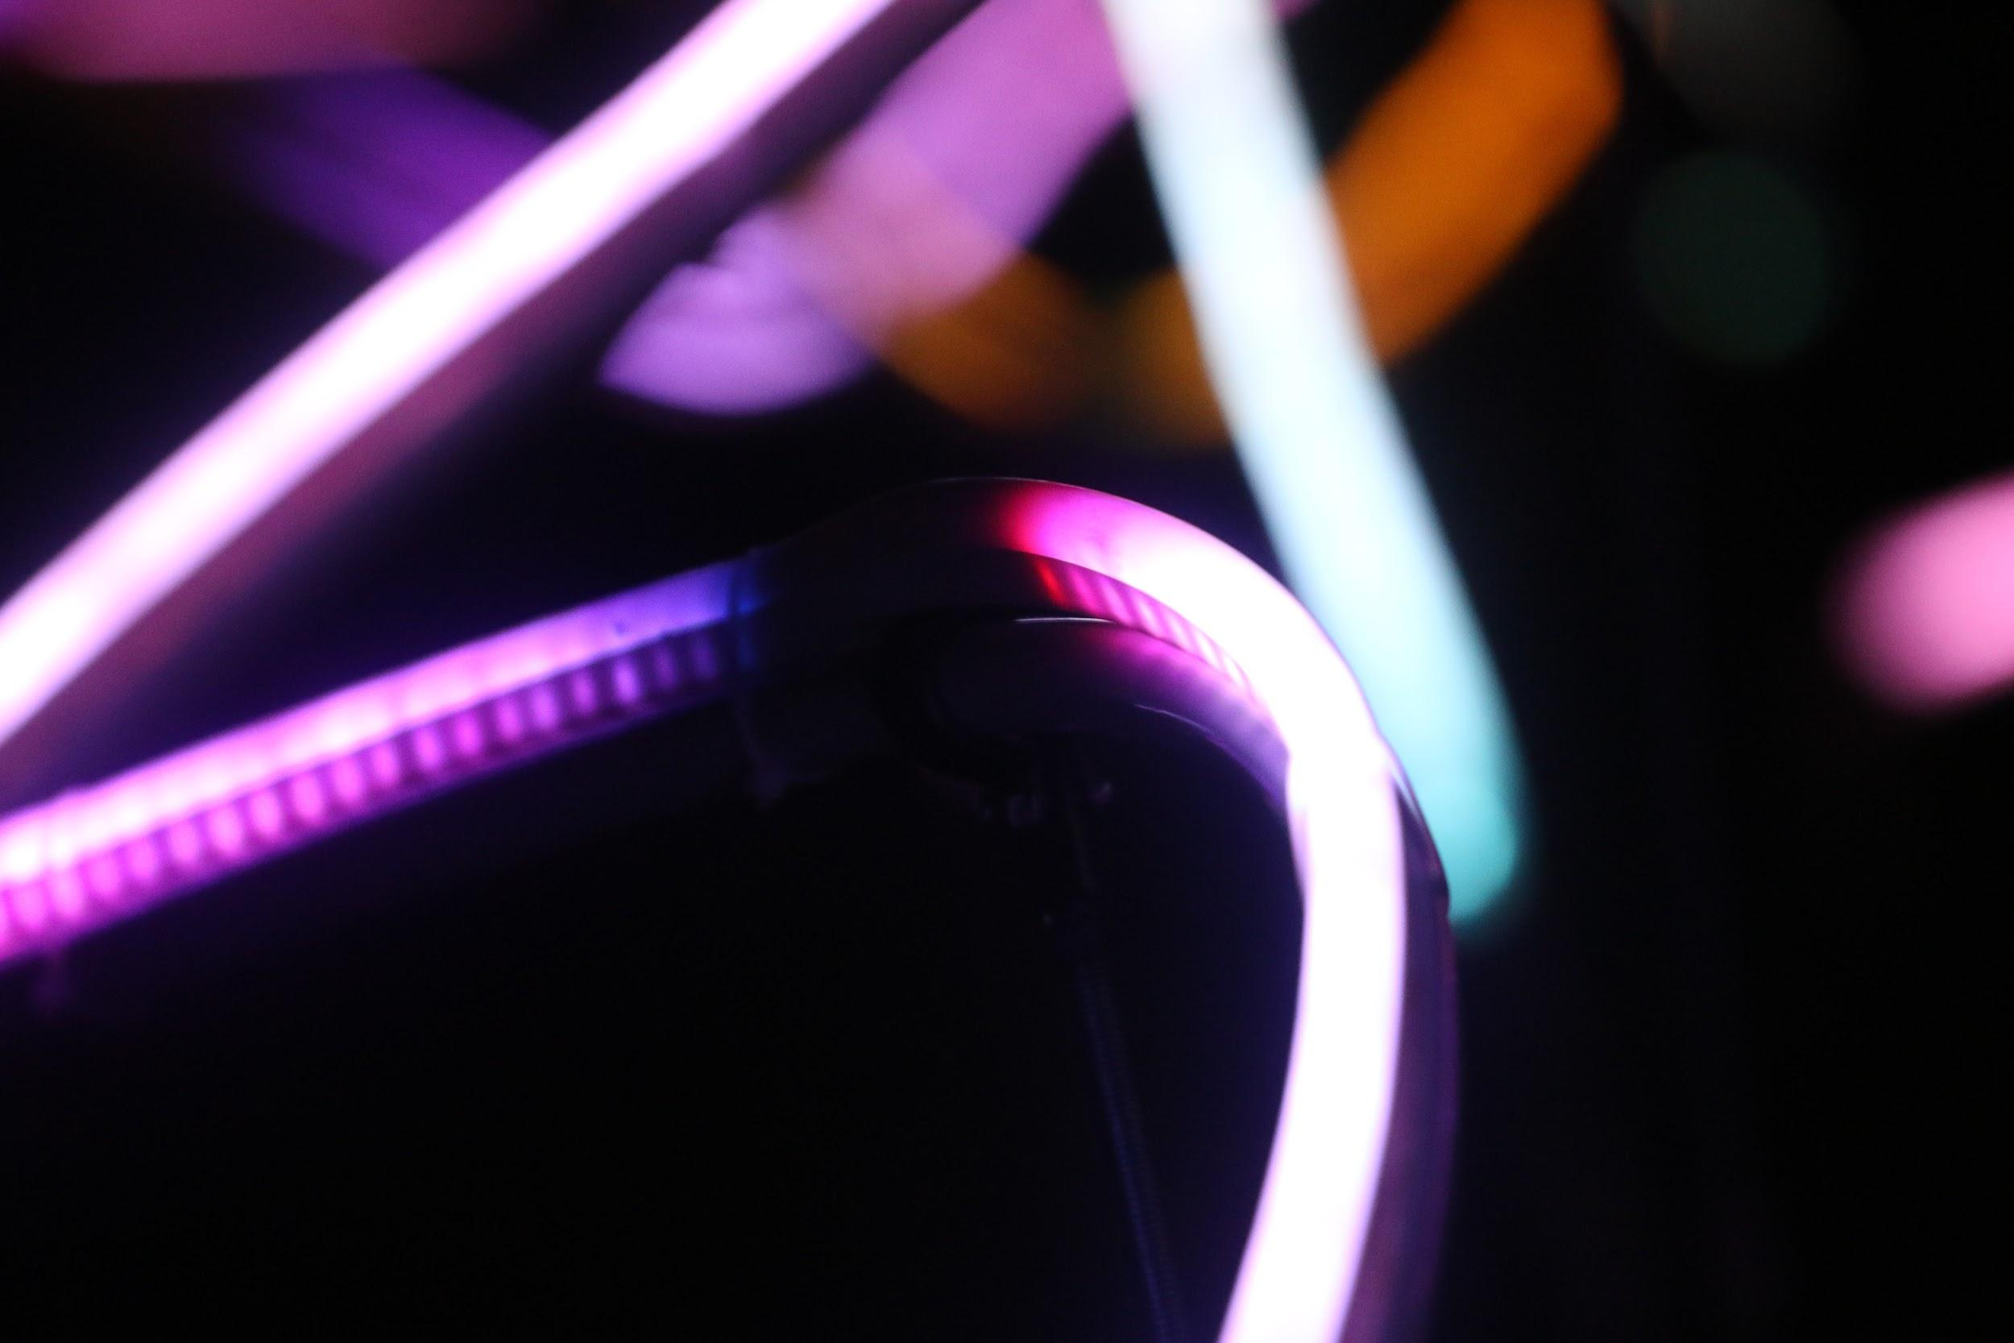

Собрать мудборд
Moodboard — коллекция визуальных примеров (референсов), которую вы собираете под конкретный проект, чтобы опираться на нее.
Соберите мудборд под свой проект (желательно, сразу в Figma).
Автор, ссылка на источник

Slide 24

Одна фотография
Если есть текст для пояснения картинки/скриншота, то добавьте
его сюда.
Если нет, то удалите этот блок.
Автор, ссылка на источник

Slide 25

Если есть текст для пояснения картинки/скриншота, то добавьте его сюда.
Если нет, то удалите этот блок.
Автор, ссылка на источник

Slide 26
Две фотографии
Описание
Описание
Автор, ссылка на источник

Slide 27

Название слайда
раздела
Подзаголовок, если нужен
Если список длинный, то подумайте,
как его сократить
Выводите список по пунктам, чтобы пока
вы рассказываете про второй пункт, люди
не читали пятый
Выделяйте активный для акцента

Slide 28

Разместите
текст поверх
картинки
с чистым
фоном
Автор, ссылка на источник

Slide 29
Плашка для размещения текста поверх
картинки
Автор, ссылка на источник

Slide 30

Плашка для размещения текста поверх
картинки
Автор, ссылка на источник

Slide 31

Плашка для размещения текста поверх
картинки
Автор, ссылка на источник

Slide 32

Плашка для размещения текста поверх картинки
Автор, ссылка на источник

Slide 33
Плашка для размещения текста поверх картинки
Автор, ссылка на источник

Slide 34
Плашка для размещения текста поверх картинки
Автор, ссылка на источник

Slide 35
Финальный
слайд
На финальном слайде можно
повторить название лекции
или написать призыв к действию
sergio@gmail.com
fb.com/sergio
Иван Иванов
Эксперт по построению и повышению эффективности отделов продаж

Slide 36
Дополнительные
ресурсы
Иконки и картинки
2

Slide 37
Иконки
!
Иконки можно перекрашивать

Slide 38
Иконки
!
Иконки можно перекрашивать

Slide 39
Иконки
!
Иконки можно перекрашивать

Slide 40
Иконки
Не нашли нужную иконку?
Скачайте её на flaticon.com
Зайдите на сайт
Выберите подходящую иконку
В меню справа с тремя точками выберите Paint Collection
Вставьте туда правильную кодировку цвета: 000000, #4BD0A0
Скачайте иконку в формате PNG (размер 256–512)
Перетащите иконку на слайд

Slide 41
Иконки
!
Иконки можно перекрашивать

Slide 42
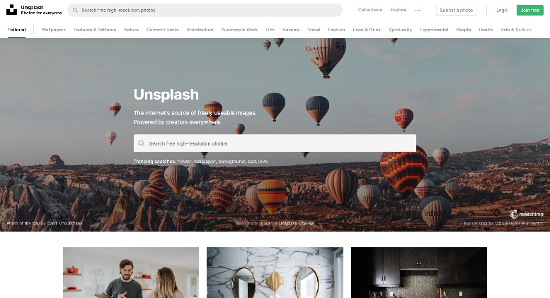
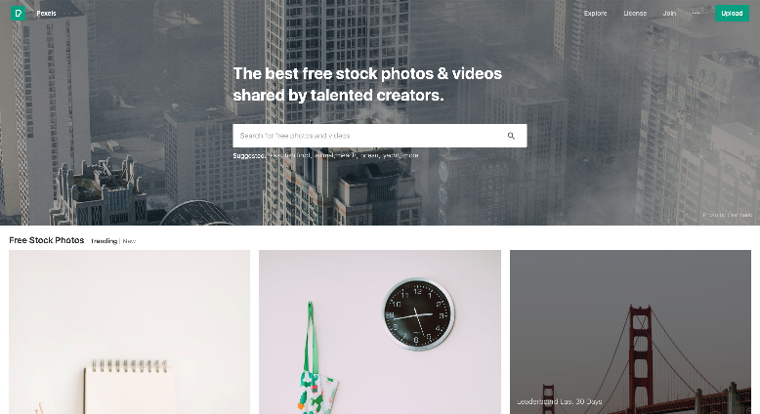
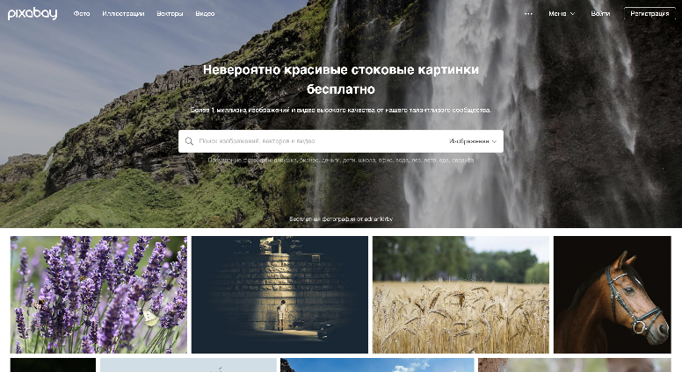
Картинки
Обязательно указывайте автора и источник, откуда вы взяли картинку. Лучше не скачивать картинки из Google Images и использовать бесплатные фотобанки и не волноваться о правах.
Unsplash
Pexels
Pixabay

Slide 43
Готовые элементы
Мокапы, таблицы, диаграммы, фигуры
3

Slide 44
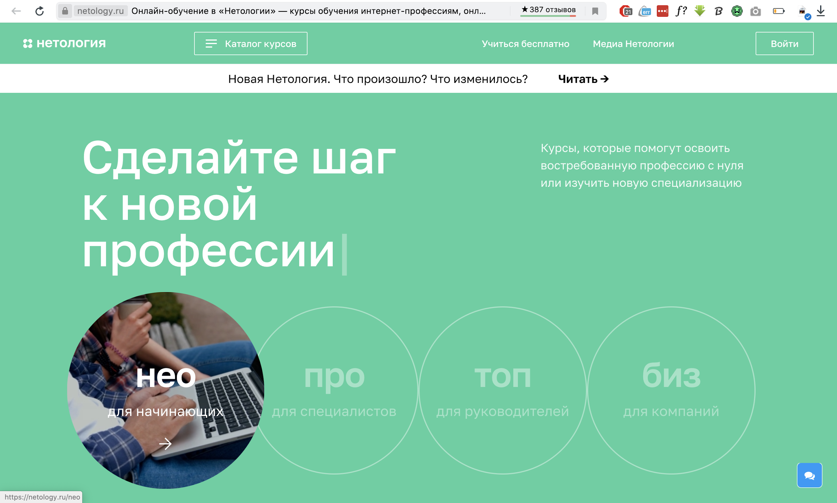
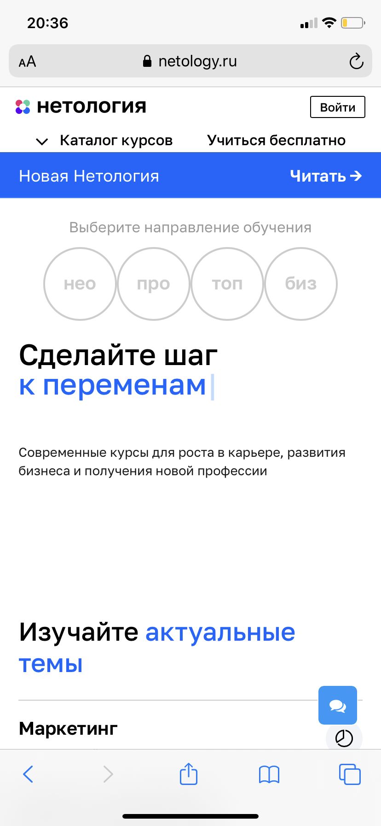
Мокапы

Slide 45
Таблицы
Простая таблица
Сложная таблица
№ | Столбец 1 | Столбец 2
1 | — | —
2 | — | —
3 | — | —
4 | — | —
5 | — | —
6 | — | —
7 | — | —
№ | Столбец 1 | Столбец 2 | Столбец 3 | ... | Столбец N
1 | — | — | — | — | —
2 | — | — | — | — | —
3 | — | — | — | — | —
4 | — | — | — | — | —
5 | — | — | — | — | —
6 | — | — | — | — | —
7 | — | — | — | — | —

